Slide 1

Siaga Padang
Navigasi evakuasi tsunami luring berbasis pemodelan pergerakan kolektif
Mikail Samyth Habibillah (ketua) · Muhammad Habib · Sheva Ramadhan
Pembimbing: Nisa Dwi Angresti
Fakultas Teknologi Informasi, Universitas Andalas · GEMASTIK 2026
Notes:
Perkenalkan tim dan judul. Siaga Padang menunjukkan arah evakuasi tsunami dari posisi pengguna, tanpa internet, mengikuti aturan BPBD Kota Padang.

Slide 2
Arahan evakuasi dalam satu detik, tanpa sinyal
Siaga Padang membaca jalur evakuasi yang dihitung sebelum kejadian, sehingga arah tetap tersedia saat jaringan terputus.
242.750
< 1 detik
25 / 25
78,7%
jiwa terpapar ancaman tsunami di 55 kelurahan (KRB 2023–2027)
arahan siap pada tujuh ponsel uji, termasuk mode pesawat
peserta uji menunjuk arah evakuasi dengan benar memakai aplikasi
penduduk zona merah dapat mencapai tujuan dalam 20 menit
Sumber: laporan akhir dan makalah Siaga Padang (data versi 2026.10.18).
Notes:
Empat angka ini merangkum presentasi: besarnya ancaman, kecepatan arahan, kemudahan dipahami, dan dampak bagi perencanaan BPBD.

Slide 3
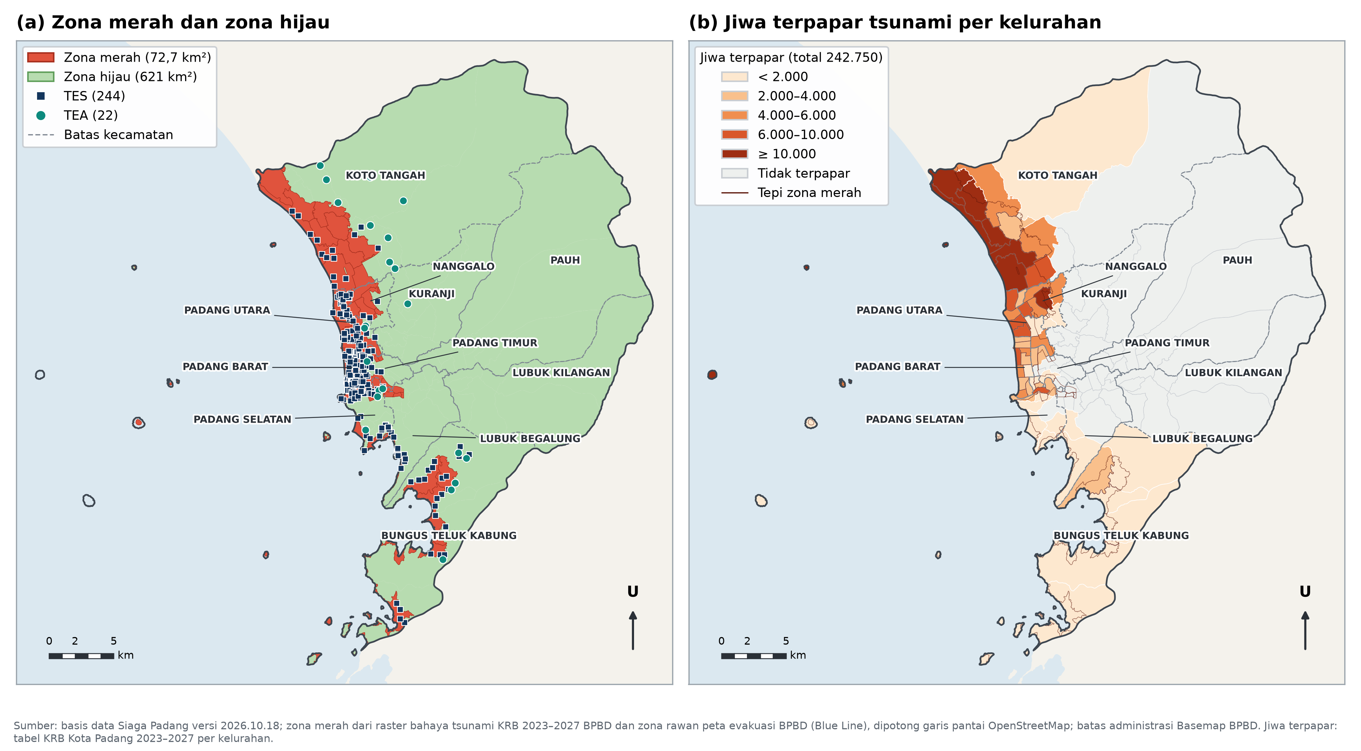
Tsunami dapat tiba kurang dari 30 menit setelah gempa
M 8,9
skenario gempa megathrust Mentawai–Siberut (BMKG)
> 10 m
perkiraan tinggi tsunami di pesisir Kota Padang
8 kec · 55 kel
wilayah terancam, 242.750 jiwa terpapar (KRB)
77.014
jiwa kelompok umur rentan dan 637 penyandang disabilitas
Zona merah membentang di sepanjang pesisir, dan kegiatan harian membuat warga sering berada jauh dari rumahnya saat gempa.
Sumber: BMKG; Kajian Risiko Bencana Kota Padang 2023–2027; peta evakuasi BPBD; OpenStreetMap (L 1.1, Gambar 1.1).
Notes:
BMKG menyebut segmen Mentawai–Siberut sebagai celah seismik. Magnitudo 8,9 adalah skenario, bukan batas minimum gempa pemicu tsunami.

Slide 4
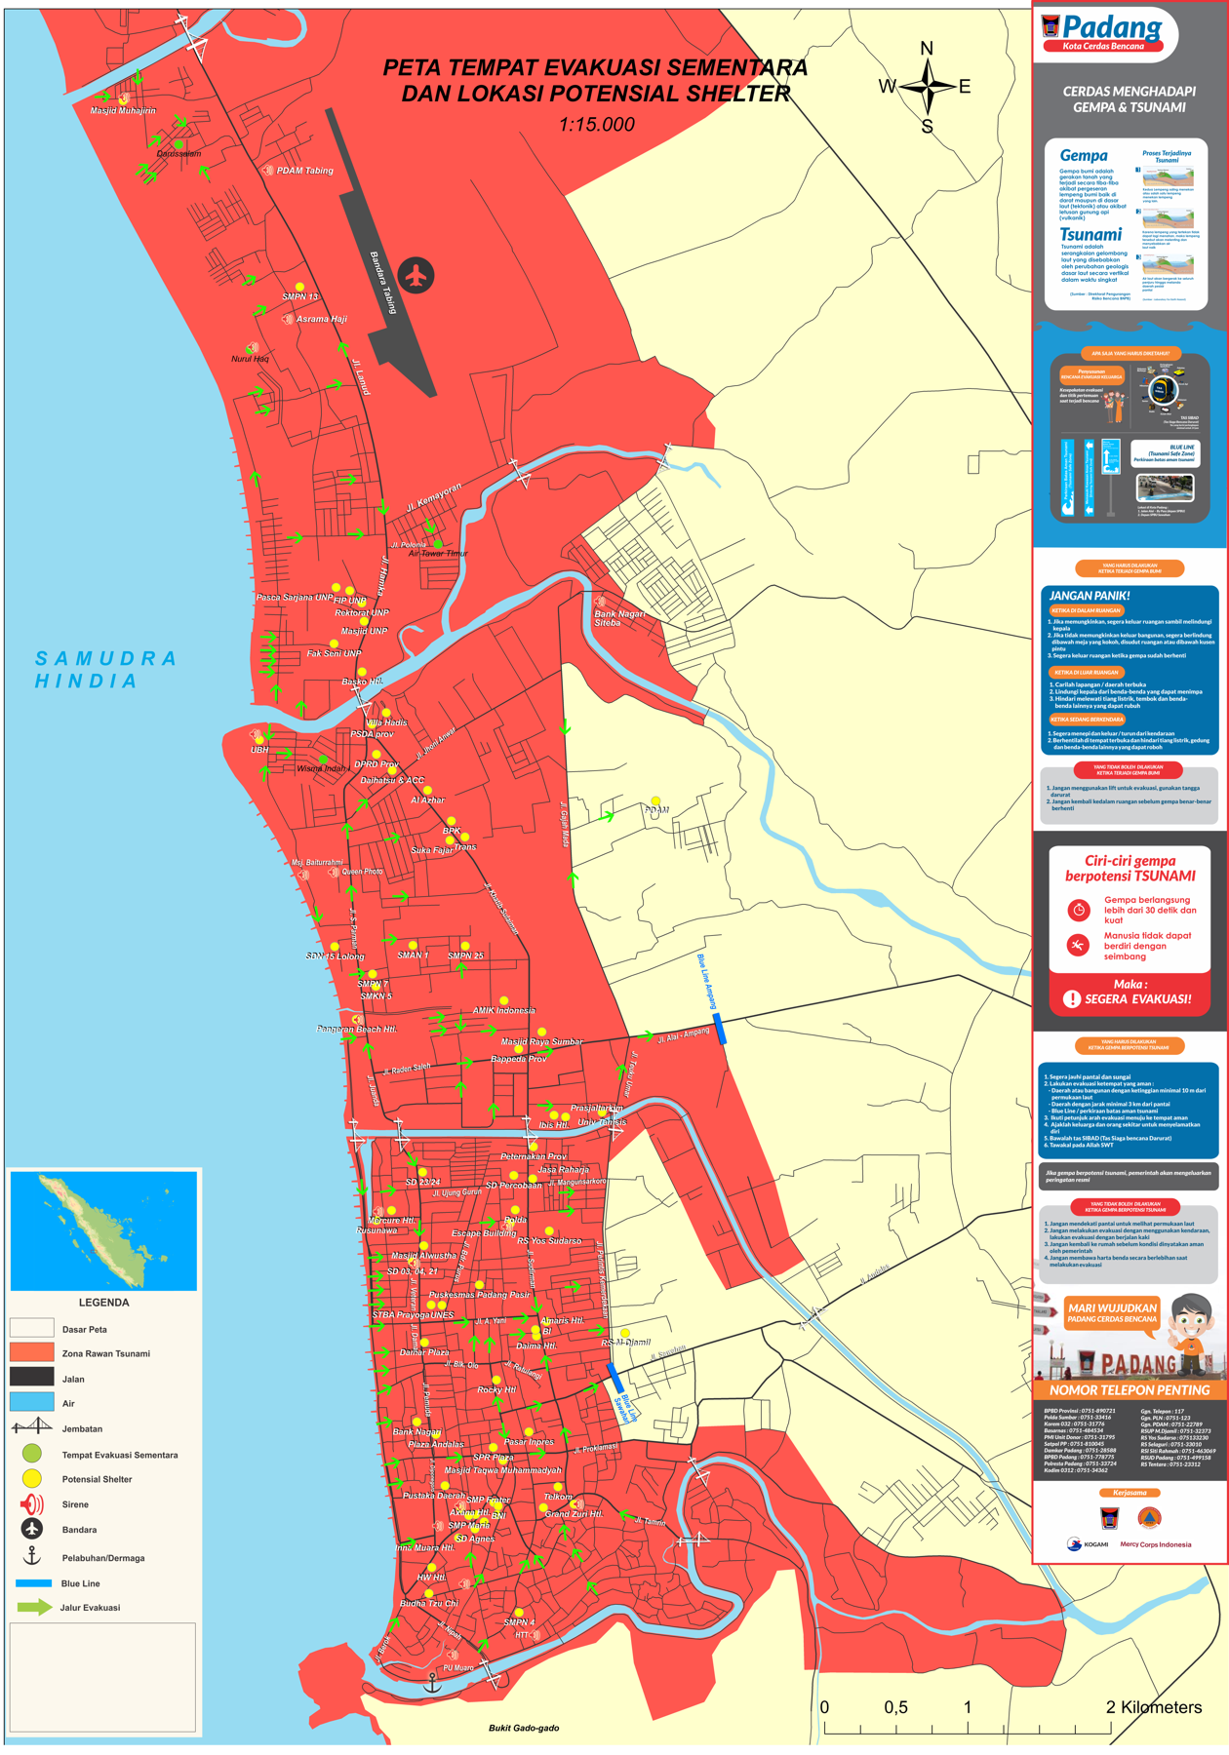




Rencana evakuasi sudah ada, tetapi menuntut orientasi
TES dan TEA resmi
TES: bangunan atau dataran tinggi untuk berlindung sementara. TEA: tujuan akhir di luar wilayah bahaya.
Garis biru, sirene, simulasi
Penanda batas aman di jalan, sirene peringatan, dan simulasi evakuasi rutin.
Peta rencana 55 kelurahan
Operasi evakuasi dibagi ke 9 sektor A–I berdasarkan bentang alam, sungai, dan banjir kanal.
Saat gempa, peta harus dibaca dulu
Warga perlu menemukan posisinya lalu mencocokkan arah peta dengan jalan di sekitarnya.
Peta TES dan Lokasi Potensial Shelter 1:15.000 (Pemerintah Kota Padang, BPBD, KOGAMI, Mercy Corps Indonesia); L 1.2, Gambar 1.2.
Notes:
Peta resmi membantu warga mengenal rencana sebelum kejadian. Siaga Padang melengkapinya dengan arahan yang dimulai dari posisi ponsel.

Slide 5




Warga tahu harus evakuasi, tetapi belum tentu ke mana
Peta resmi butuh orientasi
Pengujian awal: 1 dari 5 gagal
Pengguna harus menemukan posisinya lalu mencocokkan arah peta dengan jalan di sekitarnya, sulit bagi pendatang.
Agustus 2026, lima calon pengguna di zona merah: empat butuh 27–89 detik dengan peta resmi, satu pendatang tidak menemukan tujuan.
Tahap kedua: 56% tidak tahu
Jaringan dapat terganggu
Sebelum mencoba aplikasi, 14 dari 25 peserta tidak dapat menyebutkan tempat evakuasi tanpa bantuan ponsel, termasuk empat wisatawan.
Peringatan di ponsel memerlukan koneksi, padahal jaringan telekomunikasi bisa terganggu setelah gempa.
L 1.3, Tabel 1.1; M I. Angka 56% mengikuti makalah v6; laporan final menulis 13 dari 24 jawaban.
Notes:
Pengujian awal di lingkungan Masjid Al Hakim (zona merah). Uji tahap kedua dengan 25 peserta di empat lokasi; pertanyaan pengetahuan diajukan sebelum peserta mencoba aplikasi.

Slide 6
Arahan harus cepat dan tetap ada tanpa internet
Anggaran waktu yang dipakai aplikasi sejak gempa terasa
Anggaran berjalan 15 menit
Cadangan 5 menit
Acuan BPBD 20–30 menit
0 menit
15 menit
20 menit
30 menit
≈ 0,80 km
20 menit
Luring
jarak tempuh 15 menit pada laju perencanaan 0,894 m/s
batas sejak gempa; waktu yang sudah berlalu ikut dikurangi
zona, tujuan, jaringan jalan, jalur, dan arahan dibaca dari data di ponsel
Rentang 20–30 menit dipakai untuk perencanaan, bukan perkiraan waktu tiba tsunami di lokasi pengguna. Menurut BPBD, berjalan kaki 20 menit setara sekitar 1 km.
Notes:
Informasi resmi BMKG diterima saat internet tersedia, tetapi navigasi tidak bergantung padanya.

Slide 7




Empat aturan BPBD menjadi dasar aplikasi
Hasil wawancara dengan tiga narasumber BPBD Kota Padang (28 September–7 Oktober 2026).
Gempa > 30 detik
Menjauhi pantai
Hindari jembatan
Zona merah dan hijau
Segera evakuasi bila gempa terasa lebih dari 30 detik, baik pelan maupun kuat.
Arah evakuasi tidak mendekati dan tidak sejajar dengan garis pantai.
Jembatan sebaiknya tidak dilalui selama masih ada jalan lain.
Zona merah dapat terlanda tsunami; zona hijau berada di luarnya.
Audit data babak penyisihan (19.784 simpul): 35,2% mengarah ke tujuan yang lebih dekat ke pantai dan 31,4% jalur ke TES pertama melewati jembatan, sehingga seluruh jalur dihitung ulang.
Notes:
Keempat aturan diterapkan saat jalur dihitung, bukan saat darurat.

Slide 8

Belum ada jalur luring dari posisi pengguna
Pembanding | Fokus | Kebutuhan yang belum terjawab
Padang Sigap | Peta rencana evakuasi | Pengguna menemukan posisinya sendiri
WebGIS Renevak | Lapisan jalur dan zona | Butuh koneksi; tanpa arahan dari posisi
InaRISK (BNPB) | Informasi risiko | Tanpa navigasi; butuh koneksi
InaTEWS (BMKG) | Peringatan resmi | Tidak menentukan jalur dari posisi
NVS Tsunami Evacuation | Jalur keluar zona (AS) | Jalur sebagai layanan daring
Zenkoku Hinanjo Guide | Tempat terdekat (Jepang) | Luring hanya arah garis lurus
Google Maps | Navigasi umum | Jalan kaki tidak luring; tanpa aturan TES/TEA
Penelitian jalur Padang | Tempat, jalur, aksesibilitas | Belum disajikan sebagai navigasi luring
Pemodelan berbasis agen | Pergerakan kolektif | Umumnya untuk analisis perencanaan
Siaga Padang
Arahan dari koordinat ponsel
Jalur jalan kaki tersimpan di ponsel
Aturan BPBD; tujuan resmi TES, TEA, zona hijau
Peringatan resmi membuka layar evakuasi
Porsi daya tampung dari pemodelan kolektif
Sumber: deskripsi resmi tiap aplikasi dan publikasi yang dirujuk (L 1.7, Tabel 1.2).
Notes:
Setiap sistem membantu dengan cara berbeda; Siaga Padang menggabungkan arahan dari posisi, jalur luring, dan aturan evakuasi setempat.

Slide 9
Rumusan masalah dan tujuan
Rumusan masalah
Tujuan khusus
1
Memberi arahan evakuasi dari posisi pengguna saat itu, tanpa bergantung pada tempat tinggalnya
Status zona dan tujuan dari posisi pengguna
Navigasi inti tanpa internet
Tujuan menjauhi pantai dan terjangkau, dengan alternatif
Arahan yang dipahami dalam sekali lihat
Beban TES, jangkauan 20 menit, dan wilayah prioritas bagi BPBD
Layar evakuasi terbuka otomatis saat peringatan resmi
Titik temu keluarga tanpa pelacakan posisi
2
Menjaga arahan tetap cepat diakses saat jaringan telekomunikasi tidak tersedia
3
Memilih tujuan yang menjauhi pantai dan terjangkau, serta menilai pembagian penduduk dan beban tempat evakuasi
4
Menyajikan arahan yang mudah dipahami saat tertekan, waktu terbatas, atau pencahayaan kurang
L 1.6, 2.1, 2.2.
Notes:
Tujuan umum: aplikasi navigasi evakuasi tsunami yang memberi arahan luring dari posisi pengguna, sesuai aturan evakuasi setempat, untuk seluruh zona merah Kota Padang.

Slide 10





Lima keunggulan Siaga Padang
Aturan BPBD sejak awal
Tetap jalan dalam mode pesawat
Peringatan membuka arahan
Jalur alternatif dan keluarga
Bahan perencanaan BPBD
Jalur menjauhi pantai, jembatan hanya bila tidak ada jalan lain, TEA dan zona hijau didahulukan.
Tujuan dipilih dari jalur tersimpan menurut sisa waktu, tanpa server dan tanpa menghitung ulang.
Peringatan resmi langsung membuka layar evakuasi; sirene dan getar tetap aktif saat senyap.
Jalan memutar saat terhalang, serta rencana titik temu keluarga lewat kode QR.
Perkiraan jangkauan, beban TES, dan kelurahan prioritas untuk tempat evakuasi tambahan.
L 1.8.
Notes:
Kelima keunggulan ini menjadi kerangka seluruh bagian solusi.

Slide 11




Siapa penggunanya dan apa yang mereka butuhkan
Warga di zona merah
Pendatang dan wisatawan
Tergesa-gesa dan tertekan, jaringan atau cahaya terbatas. Butuh arahan evakuasi dari posisi saat ini.
Belum mengenal wilayah dan jalan. Butuh status zona dan petunjuk langsung ke tujuan.
Keluarga
BPBD Kota Padang
Menyusun rencana pada masa tenang. Butuh titik temu dan tujuan yang disepakati, disimpan, dan dibagikan.
Masa tenang, latihan, dan kejadian lewat dashboard. Butuh wilayah prioritas, pembaruan data, peringatan latihan, rekap lapor selamat.
Alur utama: gempa > 30 detik atau peringatan resmi → baca posisi → periksa zona → simpul jalan terdekat → tujuan dari jalur tersimpan → arahan
L 5.1, Tabel 5.1, Gambar 5.1.
Notes:
Bila posisi belum berada di jalur, garis putus-putus menunjukkan arah ke titik terdekat pada jalur.

Slide 12
Kebutuhan fungsional dan target mutu
Tanpa internet (F-01 – F-08)
Kode | Target | Hasil
NF-01 | Fungsi inti luring | Lulus mode pesawat
NF-02 | Arahan < 1 detik | 481–960 ms; maks. 884 ms
NF-03 | Basis data ≤ 75 MB | 36,97 MB
NF-04 | Selisih antarponsel ≤ 1 detik | Maks. 675 ms, hasil identik
NF-05 | Batas tunggu server | 1 detik sambung, 2 detik baca
NF-06 | Kontras 4,5:1, tombol 48 dp | 53 pasangan warna lulus
NF-07 | Istilah dan tujuan resmi | Sesuai prosedur BPBD
NF-08 | Jalan tampak saat luring | Peta dasar 8,1 MB
Widget, status zona merah dan hijau
Jalur ke TES, TEA, atau zona hijau dari basis data lokal
Penunjuk arah kompas dan hitung mundur
Konfirmasi kedatangan, rencana keluarga, jalur alternatif
Dengan internet (F-09 – F-12)
Peringatan BMKG, lapor selamat, laporan jalan terhalang, pembaruan paket data.
L 5.2–5.3, Tabel 5.2–5.3.
Notes:
F-13 pembagian tujuan menurut daya tampung dibaca dari tb_route_shares; F-14 analisis sebaran tujuan disajikan sebagai bahan BPBD.

Slide 13
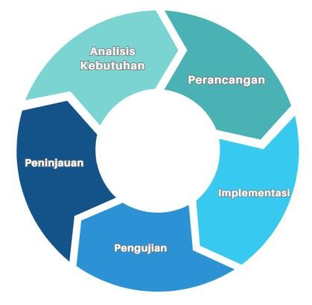
Dikembangkan dalam 12 iterasi
Iterasi | Periode | Capaian utama
1–4 | 31 Jul–10 Agu | Kebutuhan, struktur data, jalur lokal di ponsel, navigasi; uji pengguna tahap 1
5 | 26 Sep–4 Okt | Audit data, peta luring 8,1 MB, hitung mundur dari waktu gempa, QR keluarga
6 | 8–12 Okt | Tindak lanjut wawancara BPBD: zona, laju 0,894 m/s, aturan arah dan jembatan; jalur dihitung ulang
7–8 | 11–22 Okt | Uji pengguna tahap 2 (25 peserta); desain V4, nomor darurat, aksesibilitas
9–10 | 22–26 Okt | Uji tujuh ponsel, jalan lain, arahan ke TEA, kabar keluarga tanpa posisi
11–12 | 25–28 Okt | Pembagian daya tampung (data 2026.10.18), arah hadap, rilis 0.3.1
Iteratif-inkremental, 31 Juli–28 Oktober 2026. Setiap iterasi menghasilkan kode, data, atau dokumen yang dapat diperiksa.
Mikail Android, UI/UX, uji pengguna
Habib Data spasial, prakomputasi jalur, simulasi
Sheva Server FastAPI, PostGIS, dashboard BPBD
L 4.1–4.3, Tabel 4.1–4.2.
Notes:
Catatan juri dan wawancara BPBD setelah babak penyisihan dipakai untuk memperbaiki aturan evakuasi dan data wilayah.

Slide 14
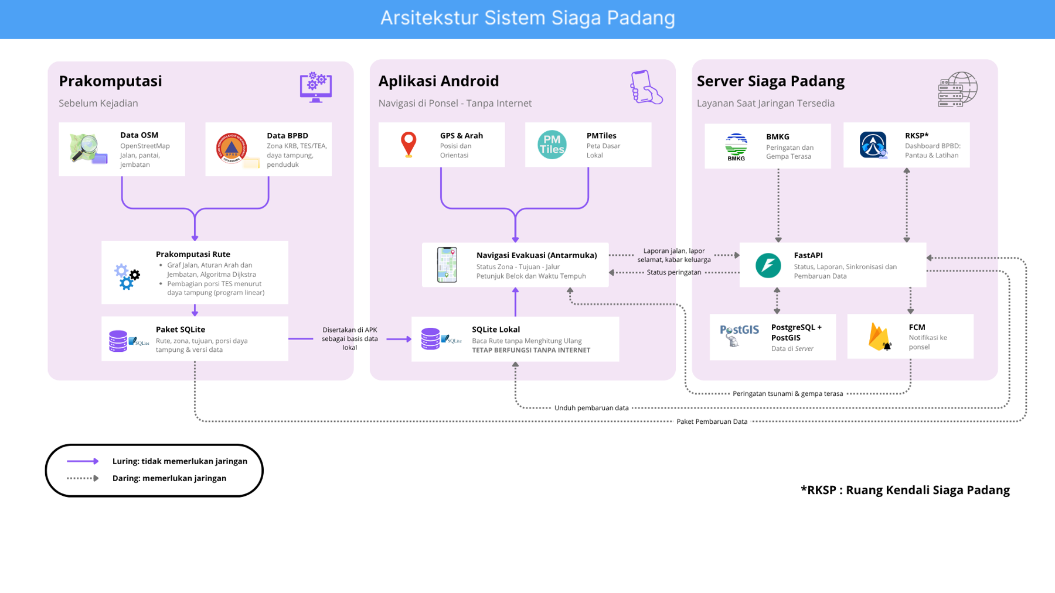
Navigasi tidak menunggu server
Teknologi
Android: Kotlin, Jetpack Compose
Data lokal: SQLite + Room
Peta luring: MapLibre + PMTiles
Server: FastAPI, PostgreSQL + PostGIS (Supabase)
Pesan: Firebase Cloud Messaging
Data spasial: OSMnx, NetworkX, GeoPandas, QGIS
Garis ungu utuh: alur tanpa jaringan. Garis abu-abu bertitik: layanan daring. Server dibatasi 1 detik untuk tersambung dan 2 detik untuk menjawab; setelah itu aplikasi tetap memakai data di ponsel.
Notes:
L 5.4–5.5, 6.1, Gambar 5.2. Pemisahan luring dan daring adalah inti rancangan.

Slide 15
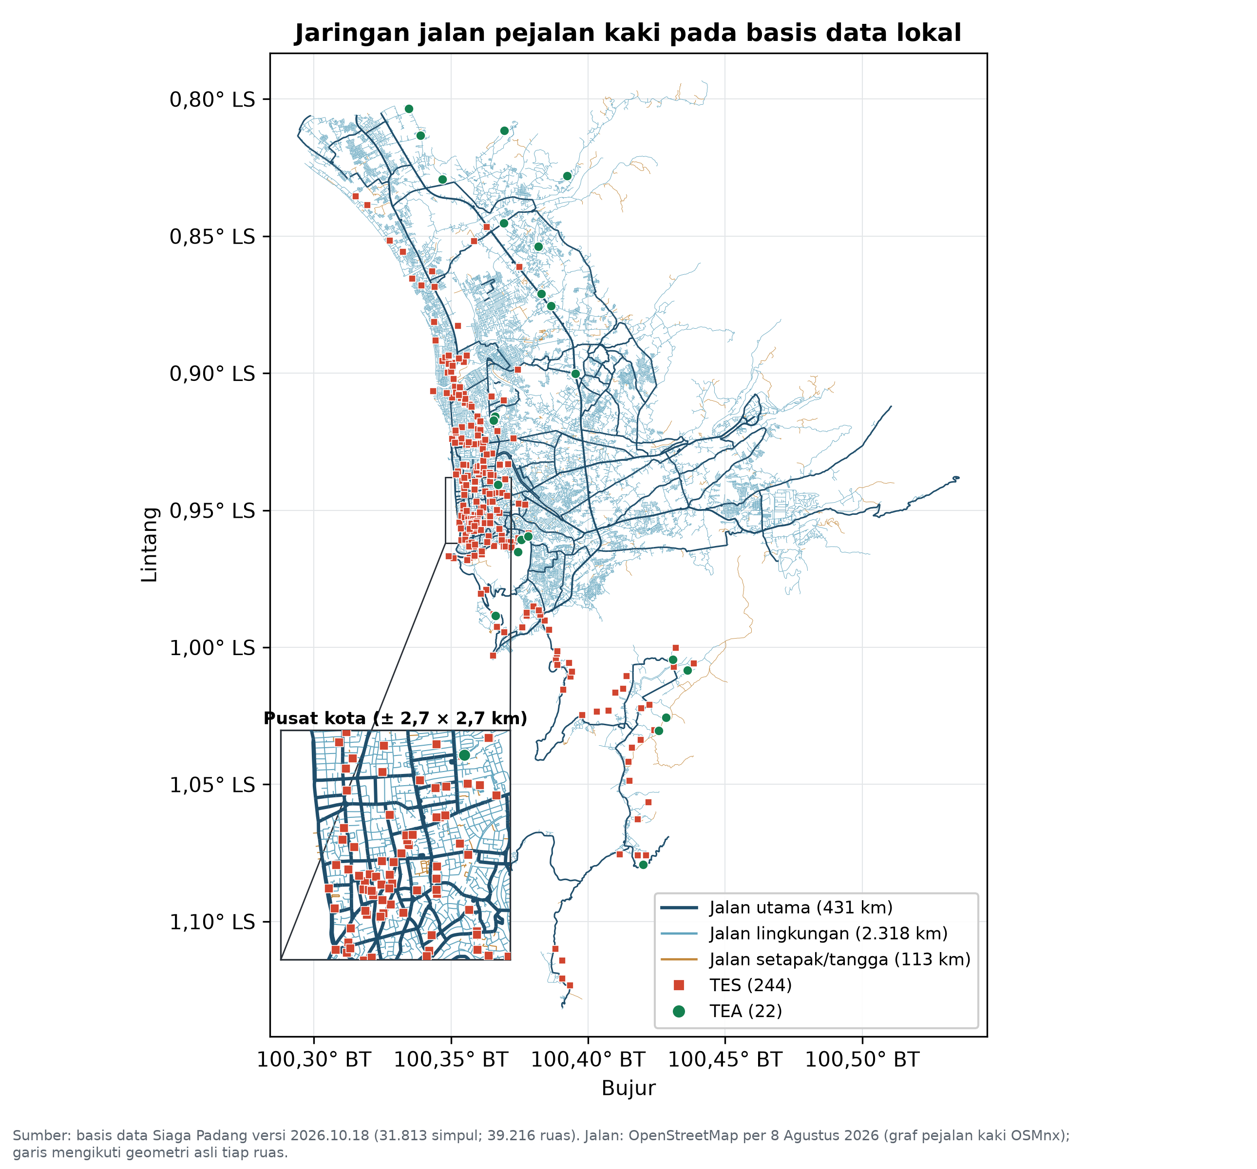
Data wilayah Kota Padang dalam satu paket
31.813
39.216
simpul jalan, 11.418 di zona merah
ruas jalan pejalan kaki
244 TES
22 TEA
45 daftar BPBD 2019, 199 Kelurahan Tangguh
dari 46 di data sumber; 24 di zona merah tidak dipakai
7.272 ha
36,97 MB
luas zona merah (KRB + peta evakuasi BPBD)
basis data di ponsel, dicek SHA-256
Basis data 2026.10.18; OpenStreetMap per 8 Agustus 2026 (L 3.4, 6.2, Tabel 3.2 dan 6.2, Gambar 5.4).
Notes:
167 TES punya angka daya tampung (155.980 jiwa). Koordinat 14 TES memakai OpenStreetMap sambil menunggu konfirmasi BPBD.

Slide 16
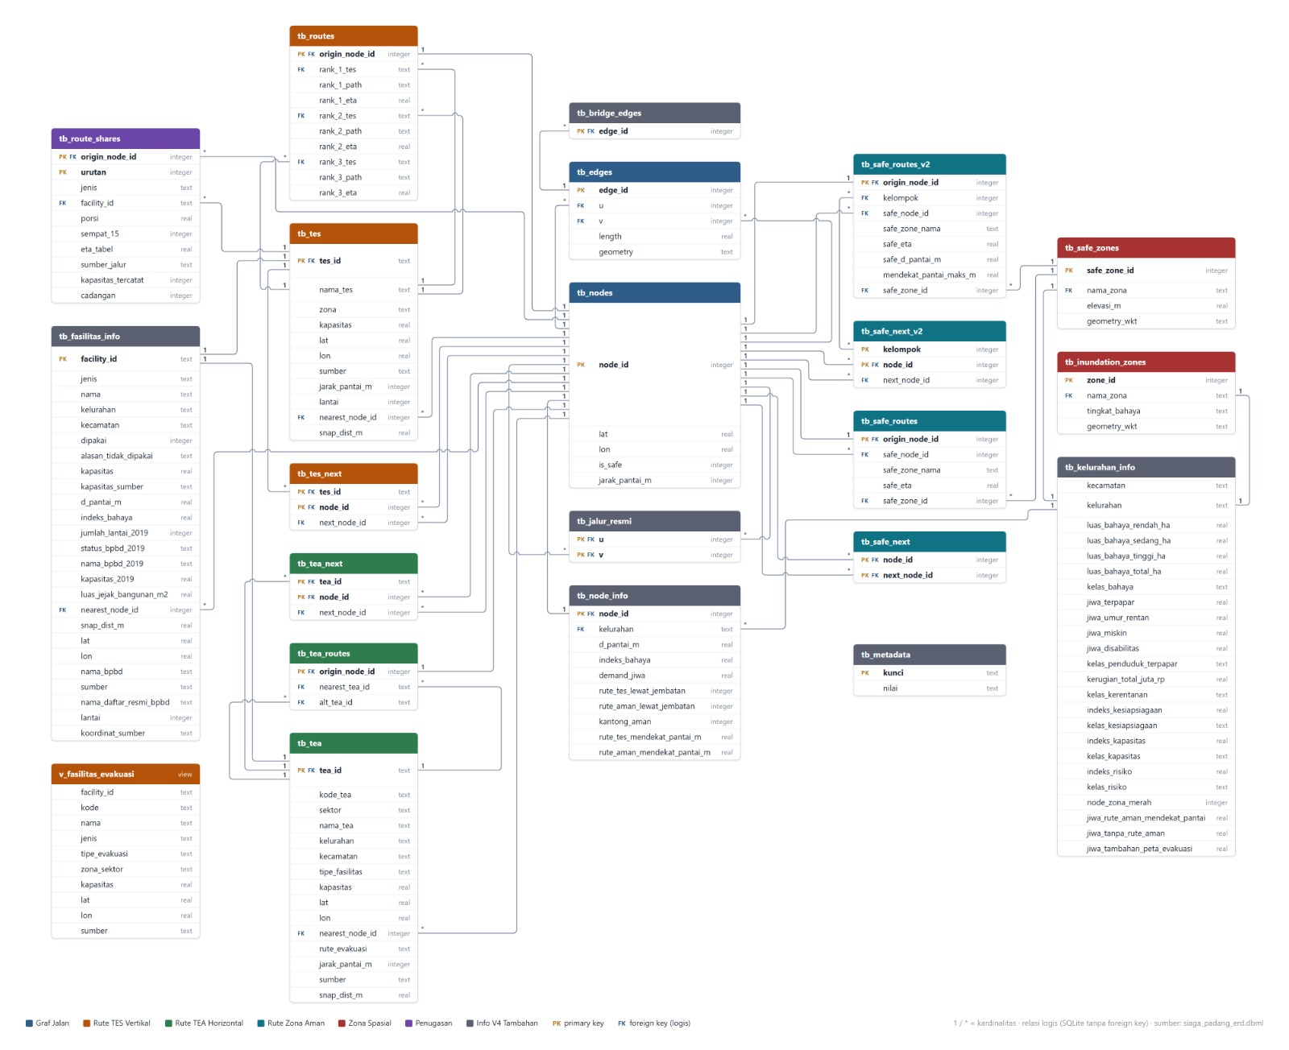
Struktur basis data lokal
Tabel | Isi | Jumlah
tb_nodes | Simpul, status zona, jarak ke pantai | 31.813
tb_edges | Ruas jalan dan bentuk garisnya | 39.216
tb_routes | Hingga 3 pilihan TES per simpul | 10.688
tb_tes / tb_tea | Tempat evakuasi dan daya tampung | 244 / 22
tb_safe_routes_v2 | Jalur ke dalam zona hijau | 11.418
tb_route_shares | Porsi tujuan TES per simpul | 32.201
tb_tes_next | Rantai simpul ke tiap TES | 40.677
21 tabel data, 1 tabel internal SQLite, 1 view; aplikasi membaca 17 tabel dan view.
L 5.6, Tabel 5.5, Gambar 5.3.
Notes:
Waktu tempuh di basis data dihitung pada 1,2 m/s lalu disesuaikan aplikasi ke 0,894 m/s.

Slide 17
Jalur dihitung sebelum kejadian sesuai aturan BPBD
1
Graf jalan
2
Dijkstra terbalik
3
Saring arah
4
Hindari jembatan
Jalan pejalan kaki OpenStreetMap; setiap simpul menyimpan jarak ke pantai.
Penelusuran dari tiap tujuan memberi jalur dari semua simpul sekaligus; ruas yang mendekati pantai > 50 m diberi penalti, jalur resmi BPBD faktor 0,8.
Tujuan harus menjauhi pantai > ± 15° (rasio > 0,27); tujuan < 100 m dikecualikan.
Jembatan ≥ 20 m hanya dipakai bila tujuan tidak bisa dicapai tanpa melaluinya.
19%
730
3 pilihan
10
jalur TES pertama masih lewat jembatan karena tidak ada sambungan lain (2.067 dari 10.688)
simpul zona merah tanpa TES yang lolos syarat; semua tetap punya jalur ke zona hijau
TES per simpul, ditambah rantai jalur ke TEA dan zona hijau
simpul saja yang tidak memiliki jalur ke TEA
L 5.7.1–5.7.2; M II-B. Jalur yang lewat jembatan diberi keterangan "Lewat jembatan".
Notes:
Perkiraan waktu tetap dihitung dari panjang jalur sebenarnya, bukan dari biaya penyesuaian.

Slide 18
Sebaran penduduk pada jaringan jalan
242.750 jiwa
Ke bangunan
+ Tambahan
313.862 jiwa
terpapar menurut KRB per kelurahan
dibagikan ke bangunan di wilayah bahaya tiap kelurahan (peta dasar BPBD)
bangunan di zona merah peta evakuasi diberi perkiraan dari kepadatan per luas bangunan
pada 11.418 simpul zona merah
Mengapa lebih besar dari KRB? Jumlah 313.862 jiwa mencakup zona merah tambahan dari peta evakuasi BPBD. Bila data kelurahan tidak tersedia, dipakai nilai tengah kota. Perkiraan ini mengikuti tempat tinggal, bukan pelacakan posisi warga saat kejadian.
L 5.7.4, Tabel 3.2; M II-C.
Notes:
Sebaran penduduk dipakai untuk menilai aturan pemilihan tujuan dan membangun porsi daya tampung.

Slide 19
Pembagian warga menurut daya tampung TES
Program linear
Meminimalkan total waktu tempuh seluruh penduduk
Beban setiap TES tidak melebihi daya tampungnya
Hanya TES terjangkau ≤ 15 menit yang memenuhi aturan arah
167 TES berkapasitas (155.980 jiwa); 77 TES tanpa angka menjadi cadangan
89.158 jiwa dibagi ke 122 TES
Contoh: simpul 100 jiwa dengan porsi TES X 60% dan TES Y 40%; kode keluarga menentukan siapa ke X dan Y, satu keluarga mendapat TES yang sama.
L 1.5, 5.7.4; M II-C. TEA dan zona hijau tidak dibatasi kapasitas.
Notes:
Pemodelan pergerakan kolektif di sini adalah perhitungan pembagian penduduk menurut waktu tempuh dan daya tampung, bukan simulasi pergerakan dari waktu ke waktu.

Slide 20
Ponsel memilih tujuan menurut sisa waktu
Sisa waktu = 20 menit sejak gempa − waktu yang berlalu − cadangan 5 menit − jalan ke simpul terdekat. Bila langsung berangkat, anggarannya 15 menit.
1
TEA atau zona hijau
2
TES menurut porsi
3
TES terjauh dari pantai
4
Tujuan tercepat
Bila masih sempat, pilih yang waktu tempuhnya paling singkat; bila waktu ke TEA sama dengan ke zona hijau, TEA didahulukan.
Hanya dari TES yang masih sempat; porsi dinormalkan ulang dan diundi dengan kode keluarga.
Minimal 50 m lebih jauh dari pantai daripada TES tercepat.
Bila tidak ada pilihan lain yang memenuhi syarat.
Tujuan dikunci agar tidak berganti-ganti. Bila tujuan tidak lagi terkejar, aplikasi menawarkan pilihan yang minimal 2 menit lebih singkat, dan pengguna menekan "Pindah".
Notes:
L 5.7.3, Tabel 5.7; M II-D. Kartu arahan menjelaskan alasannya, misalnya "Masih sempat keluar zona merah".

Slide 21
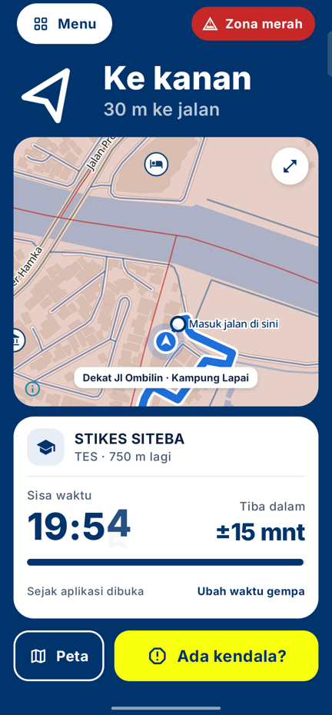
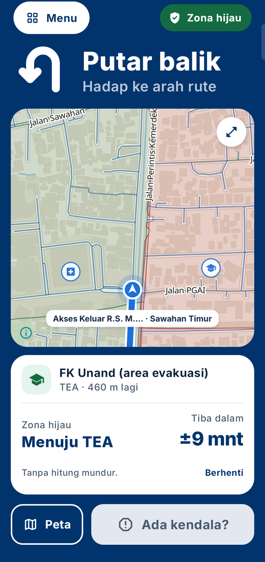
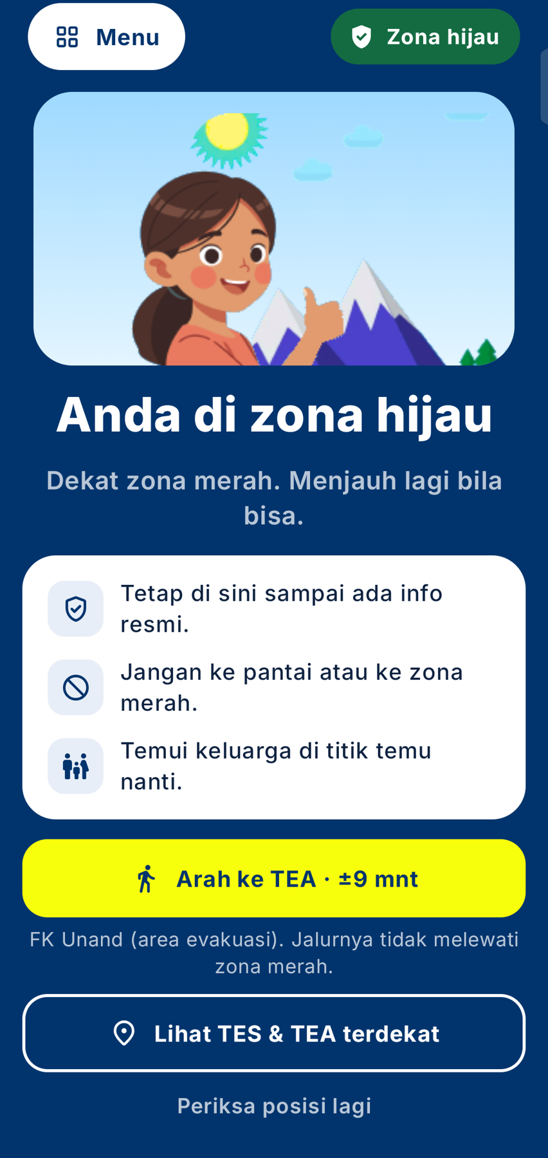


Navigasi luring di lapangan
Panah mengikuti arah hadap
Belum menghadap jalur: "Ke kiri", "Ke kanan", atau "Putar balik".
Petunjuk belok
Arah dicek tiap 12 m; < 28° bukan belokan; tampil saat belokan ≤ 50 m.
Masuk jalan di sini
Lebih dari 18 m dari jalur: garis putus-putus ke titik masuk terdekat.
Jalur dibaca ulang
Bila ≥ 40 m dari jalur lama pada tiga pembacaan; kembali dipilih bila menghemat ≥ 1 menit.
Kedatangan otomatis
Tiga pembacaan ≤ 20 m dari tujuan, ketelitian ≤ 35 m; lalu tawaran lanjut ke TEA.
Masuk jalan
Putar balik
Tiba di zona hijau
L 5.7.5, 6.3, Gambar 7.2 dan 7.6; M II-E.
Notes:
Arahan ke TEA dari zona hijau hanya ditawarkan bila seluruh jalurnya tetap di zona hijau dan tidak memakai hitung mundur.

Slide 22
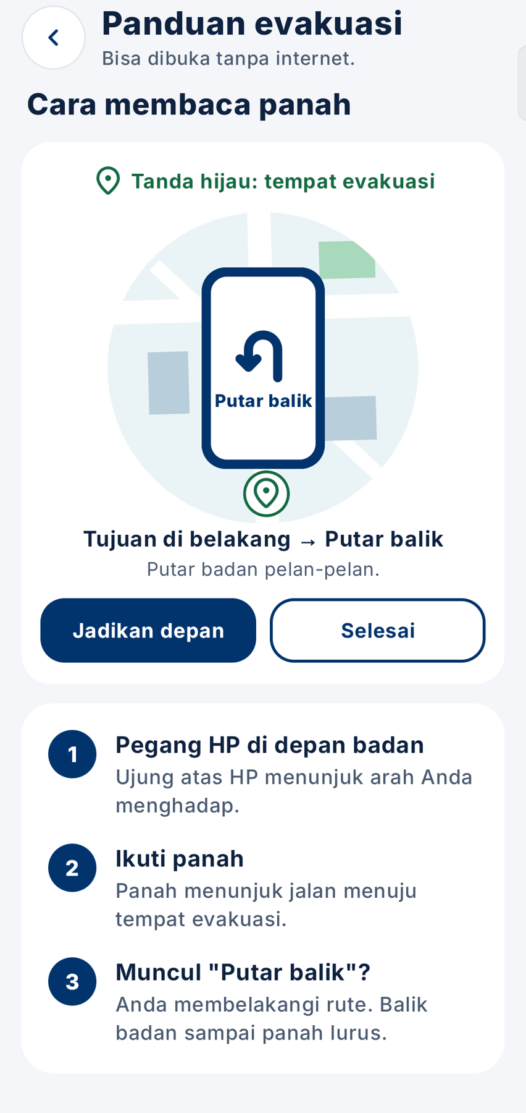




Antarmuka untuk kondisi panik
Satu instruksi utama
Prosedur resmi | Penerapan
Berjalan cepat | Laju 0,894 m/s (FEMA P-646)
Tanpa kendaraan | Jaringan pejalan kaki
Menjauhi pantai | Saring arah ± 15°
Hindari jembatan | Hanya bila tidak ada jalan lain
Setelah tiba | Tetap di tempat, jangan ke pantai
Akhir peringatan | Diteruskan dari BMKG/BPBD
Panah besar, tujuan, jarak, dan waktu; keterangan sekitar 12 kata.
Kontras dan ukuran
53 pasangan warna lulus WCAG 2.1; huruf 200% dibatasi 150% di layar evakuasi.
Status jujur
"Zona merah", "Zona hijau", atau "Belum pasti"; tanpa klaim pasti aman.
Sumber waktu terlihat
Hitung mundur dari peringatan, perkiraan pengguna, atau saat aplikasi dibuka.
L 5.9–5.10, Tabel 5.10.
Notes:
Bila kondisi lapangan berbeda dari data, petugas dan rambu didahulukan.

Slide 23
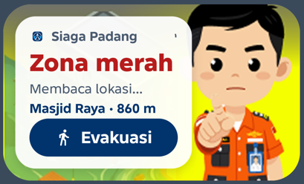
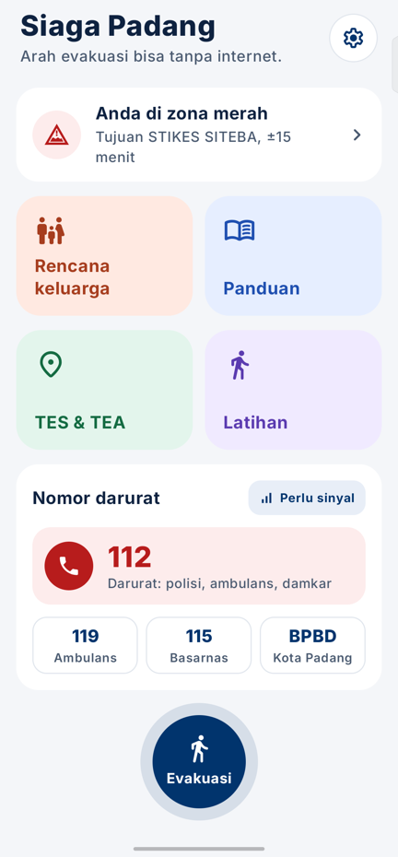
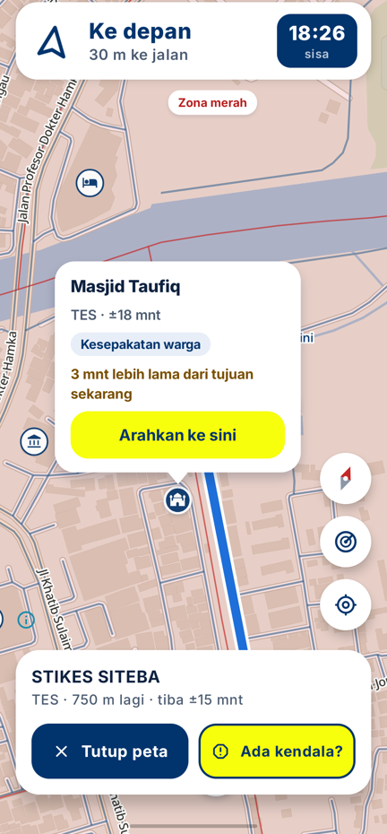
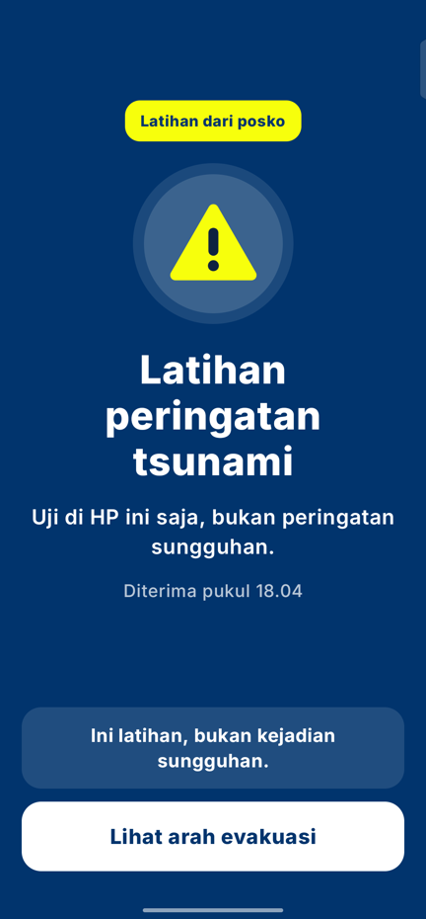
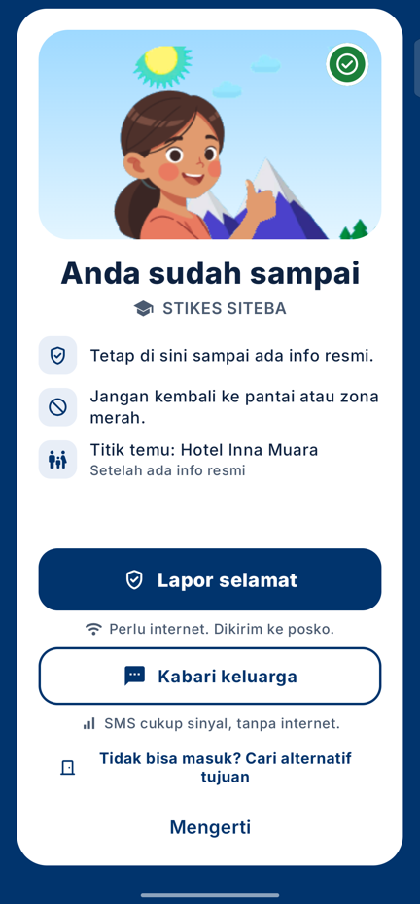
Aplikasi dari widget sampai kedatangan
Widget 4×2: status zona, tujuan, jarak, tombol Evakuasi
Beranda
Arahan, mode pesawat
Rincian TES
Peringatan latihan
Kedatangan
Desain akhir V4 pada Infinix X6855, Android 16 (L 7.1–7.4, Gambar 7.1–7.3; M Gambar 2).
Notes:
Bila memungkinkan, tunjukkan demo langsung dalam mode pesawat.

Slide 24





Fitur pendukung sebelum, saat, dan sesudah evakuasi
Peringatan tsunami
Rencana keluarga
Kabar keluarga
Membuka layar evakuasi; sirene sampai layar disentuh, getar walau senyap.
Titik temu dan tujuan tiap anggota dari lokasi rutin, dibagikan lewat QR.
Nama, tempat, dan jam tiba, tanpa posisi; tetap tampil tanpa internet.
Ada kendala?
Mode latihan
Nomor darurat dan pencarian
Jalan memutar tersimpan dan laporan jalan terhalang ke server.
Mencoba layar evakuasi dari titik di peta tanpa hitung mundur.
112, 119, 115 di Beranda; cari TES, TEA, kelurahan secara luring.
L 6.3, Tabel 6.3, Gambar 7.4.
Notes:
Pengingat zona memakai geofence 500 m sehingga GPS tidak perlu dibaca terus-menerus.

Slide 25
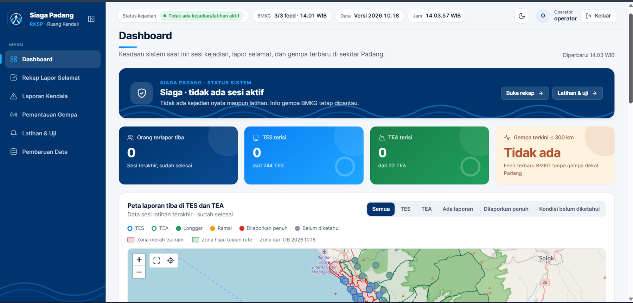
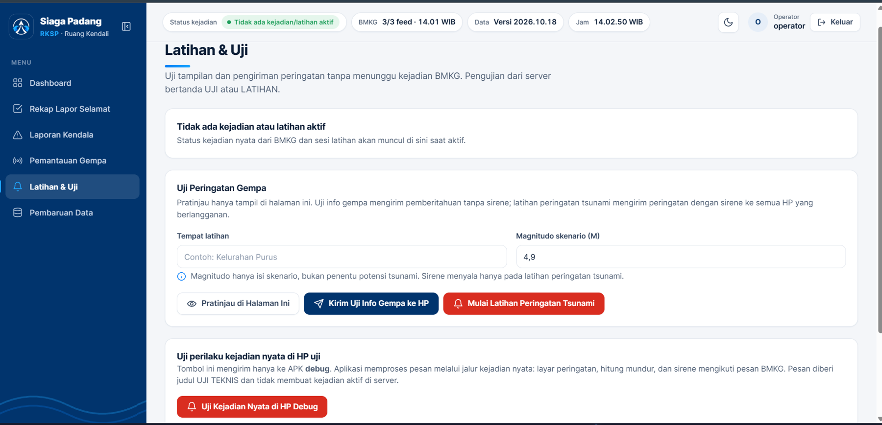
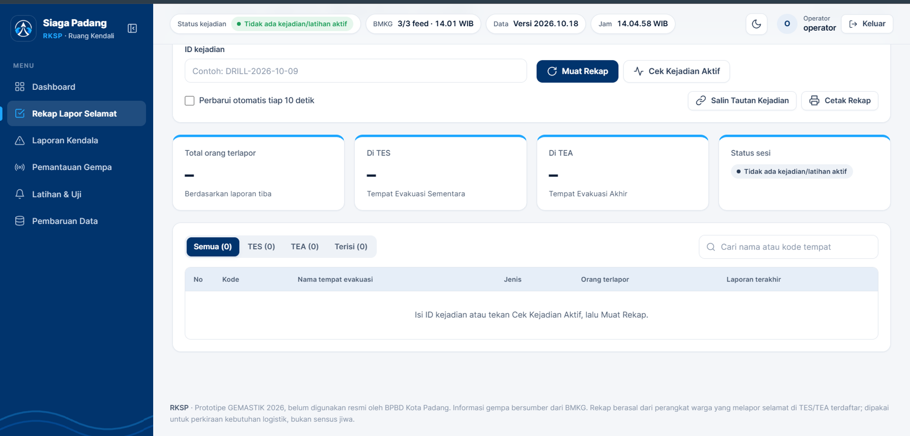
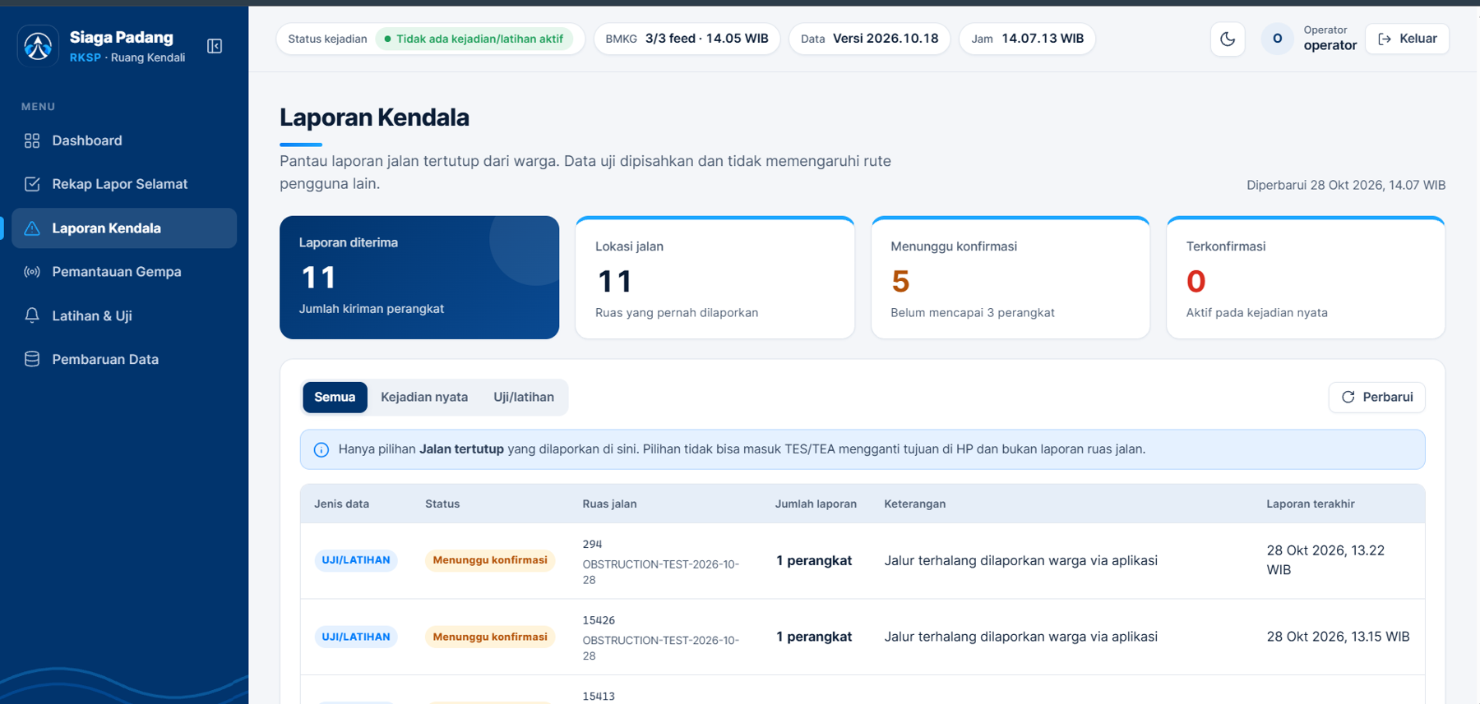
Server dan dashboard RKSP untuk BPBD
Layanan: versi data, daftar tempat, informasi BMKG, lapor selamat, laporan jalan
Laporan jalan terkonfirmasi bila 3 ponsel melaporkan ruas yang sama dalam 15 menit, ≤ 50 m
Peringatan latihan berlabel LATIHAN; info gempa terasa dari BMKG
Dashboard masih prototipe yang dioperasikan tim
Dashboard
Kirim peringatan latihan
Rekap lapor selamat
Laporan kendala
L 6.4, 7.7, Gambar 6.1 dan 7.5.
Notes:
Rekap lapor selamat menunjukkan jumlah orang yang dilaporkan tiba, bukan jumlah orang yang masih berada di tempat.

Slide 26
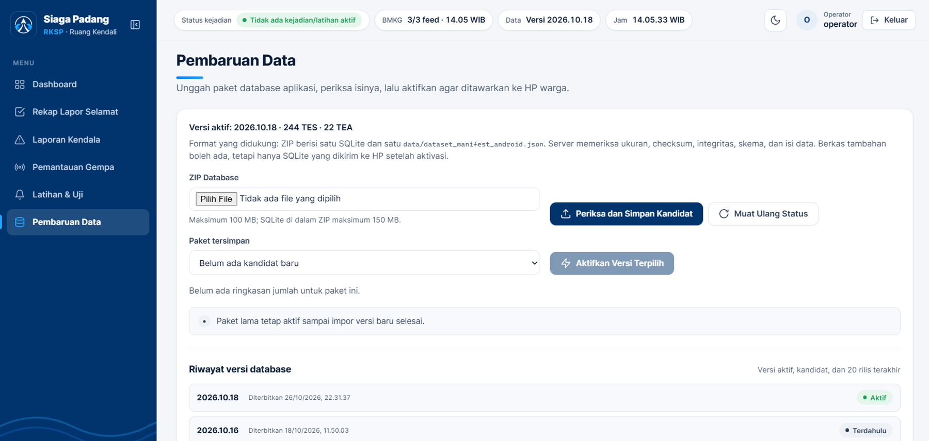
Data wilayah diperbarui tanpa memasang ulang aplikasi
1
BPBD
Menyerahkan perubahan peta bahaya, TES, TEA, atau daya tampung
2
Tim
Membangun ulang basis data dengan skrip yang sama dan merangkum perubahannya
3
BPBD
Menyetujui ringkasan; operator mengunggah lewat "Pembaruan DB"
4
Ponsel
Bila pemeriksaan gagal, ponsel tetap memakai data lama. Paket 2026.10.16 berhasil diunduh dan diaktifkan; versi final aplikasi membawa paket 2026.10.18.
Cek versi sekali sehari; pakai paket hanya bila SHA-256 dan susunan data sesuai
L 2.4, Tabel 2.2, Tabel 6.4.
Notes:
Panduan PANDUAN_PEMBARUAN_DATA.md disiapkan untuk petugas yang bukan pemrogram.

Slide 27
Arahan siap di bawah 1 detik pada semua ponsel uji
481–960 ms
arahan tampil dalam mode pesawat sejak layar dibuka (satu ponsel)
80–801 ms
empat ponsel, 15 koordinat, data 2026.10.18
531 / 531
kasus uji unit lulus
36,97 MB
basis data; APK arm64 34,6 MB
Tujuh ponsel Android 14–16, data 2026.10.16; selisih pemrosesan terbesar 675 ms (L 6.6.1, Tabel 6.5; M Gambar 3).
Notes:
Huruf 200%, tampilan terbesar, mode senyap, dan TalkBack juga diperiksa pada ponsel.

Slide 28
Semua peserta memahami arah dalam 5–8 detik
Tahap 2 · 11–22 Oktober 2026
Tahap 1 · Agustus 2026
25 peserta di Masjid Al Hakim, UNP, Masjid Raya Padang, dan Pantai Ujung Batu; aplikasi dalam mode pesawat
Lima calon pengguna di Masjid Al Hakim, zona merah
27–89 s
18 s
Aspek | Aplikasi | Peta cetak
Arah benar | 25 dari 25 (100%) | 20 dari 25
Tidak berhasil | – | 5
Waktu tercatat | 5–8 detik (15 peserta) | 10–58 detik (15 peserta)
peta resmi; 1 peserta tidak berhasil
median aplikasi versi awal (8–57 s)
Masukan: perbesaran peta (3 peserta), tampilan awal lebih sederhana, nomor darurat, ikon lebih jelas, warna lebih nyaman. Semua menjadi perubahan desain V4.
Uji jalan kaki: dua peserta tiba di TES dalam 9 dan 7 menit (perkiraan aplikasi 18 dan 12 menit); satu di antaranya dalam mode pesawat.
Durasi peta dan aplikasi tidak dibandingkan langsung karena urutan dan lokasi tugasnya berbeda.
L 6.6.2, Tabel 6.6–6.7; M III-C, Tabel II.
Notes:
Waktu kelompok mahasiswa UNP tidak dihitung karena peserta dapat mendengar jawaban sebelumnya.

Slide 29
Aturan Siaga Padang menambah warga yang sempat
Tujuan seluruh penduduk pada aturan terbaru: zona hijau 51,4%, TEA 3,1%, TES 45,5%. Kelebihan beban turun 24,2%; TES terlampaui 43 → 45.
Proyeksi 313.862 jiwa, 0,894 m/s, berangkat saat gempa; 78,7% mencapai tujuan tercepat dalam 20 menit; bukan prediksi waktu tiba tsunami (L Tabel 5.8; M Tabel III).
Notes:
Yang dinilai adalah besarnya kelebihan beban, bukan hanya jumlah TES yang terlampaui.

Slide 30
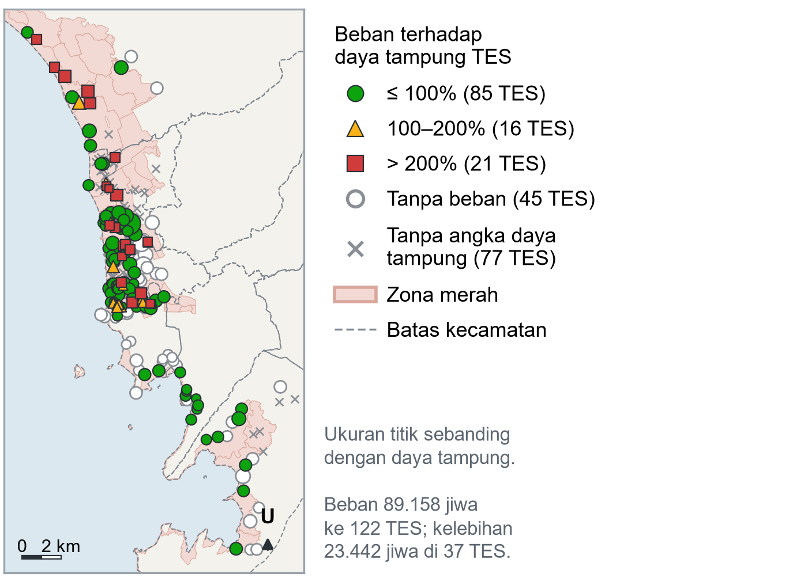
Peta beban TES menunjukkan lokasi prioritas
122 TES
menerima beban dari 89.158 jiwa yang dibagi menurut daya tampung
37 TES
melebihi daya tampung, total kelebihan 23.442 jiwa
21 TES
menerima lebih dari dua kali daya tampungnya
Kelebihan terkumpul di pesisir utara dan pusat kota, saat semua TES yang terjangkau dalam 15 menit sudah penuh.
L 5.7.4; M Gambar 4.
Notes:
Warna dan bentuk penanda membedakan rasio beban sehingga tetap terbaca dalam cetak hitam-putih.

Slide 31
Manfaat yang sudah terukur
Penerima dan manfaat | Indikator | Hasil
Warga zona merah: arahan saat internet tidak ada | Fungsi inti mode pesawat; waktu arahan | Arahan 481–960 ms; maks. 884 ms pada tujuh ponsel
Warga zona merah: memahami arah berikutnya | Ketepatan arah dan waktu tugas | 25 dari 25 benar; 5–8 detik (15 peserta)
Pendatang dan wisatawan | Ketepatan arah peserta yang berlibur | Keempat wisatawan menunjuk arah yang benar
Keluarga: titik temu sebelum kejadian | Rencana tersimpan dan dibagikan luring | Rencana dan kode QR tersedia; impor QR diuji
BPBD: pembaruan data dan perencanaan | Pemeriksaan paket; wilayah prioritas | Paket 2026.10.16 terpasang; 78,7% terjangkau 20 menit
Kerangka penilaian: model logika W. K. Kellogg Foundation (keluaran, hasil, dampak) dan ISO 9241-11:2018 (efektivitas, efisiensi, kepuasan).
L 2.3, Tabel 2.1.
Notes:
Kecepatan pemrosesan diukur terpisah sebagai indikator kinerja teknis.

Slide 32


Hasil analisis siap dipakai BPBD Kota Padang
Dukungan BPBD
Kelurahan prioritas tempat evakuasi tambahan
BPBD menyatakan dukungan dan kesediaan melanjutkan kerja sama setelah kompetisi.
Batang Kabung
Padang Sarai
Parupuk Tabing
Pasir Nan Tigo
Dadok Tunggul Hitam
Simulasi rutin
Mode latihan dapat dipakai dalam simulasi evakuasi Pemerintah Kota Padang.
Analisis dapat diulang
Hasil dicatat bersama versi data, sebaran penduduk, dan laju berjalan.
Jumlah penduduk terbesar yang belum dapat mencapai tempat evakuasi dalam 20 menit.
Sejalan dengan SDGs
Target 11.5, 11.b, dan 13.1 tentang ketahanan kota dan kapasitas menghadapi bahaya.
L 2.4, 5.7.4; M III-D.
Notes:
Setelah dipasang, aplikasi dapat digunakan tanpa membuat akun.

Slide 33


Ruang lingkup saat ini dan langkah berikutnya
Android
Peta terbuka
Kota Padang
Dikembangkan untuk Android 6.0 ke atas, platform mayoritas di Indonesia; paket data yang sama dapat dipakai platform lain.
Jalan dan peta dasar dari OpenStreetMap; kelengkapan jalan kecil dan nama jalan dapat ditingkatkan bersama BPBD dan komunitas.
Cakupan berfokus pada Kota Padang; wilayah pesisir lain dapat ditambahkan sebagai paket data baru.
Rencana pengembangan
1
Simulasi evakuasi lapangan bersama BPBD
2
Uji dengan lansia dan penyandang disabilitas
3
Pengukuran GPS di 30 titik lapangan
4
Uji ponsel RAM 4 GB atau kurang
5
Standar luas per orang untuk daya tampung TES
6
Perhitungan antrean dengan simulasi berbasis agen
L 3.1–3.2, 6.8; M III-E, IV.
Notes:
Batasan disampaikan sebagai ruang lingkup versi saat ini, masing-masing dengan arah pengembangan.

Slide 34
Tahu arah, sebelum terlambat
Siaga Padang menyajikan arahan evakuasi dari posisi pengguna dalam kurang dari 1 detik, tanpa sinyal, sesuai aturan BPBD.
Terima kasih
Notes:
Tutup dengan pesan utama dan buka sesi tanya jawab.

Slide 35

Lampiran tanya jawab
Slide cadangan B1–B23 untuk menjawab pertanyaan juri

Slide 36
B1 Mengapa jalur dihitung di awal, bukan di ponsel
Aspek | Dihitung di ponsel saat darurat | Prakomputasi Siaga Padang
Waktu | Ponsel menelusuri graf saat darurat | Ponsel membaca jalur tersimpan; 80–884 ms
Konsistensi | Bisa berbeda antarponsel atau versi | Tujuan dan waktu tempuh identik pada 7 ponsel
Aturan BPBD | Harus dijalankan ulang di ponsel | Sudah diperiksa saat data dibangun
Beban ponsel | Perhitungan berat saat baterai paling dibutuhkan | Hanya pembacaan basis data lokal
Penilaian BPBD | Sulit diaudit per ponsel | Data yang sama dipakai simulator dan analisis
L 5.7, 6.3, Tabel 6.5.

Slide 37


B2 Ketelitian GPS dan posisi di luar jalan
Status "Belum pasti"
Bila pembacaan posisi belum cukup untuk menentukan zona.
Garis ke titik masuk
Posisi lebih dari 18 m dari jalur: garis putus-putus "Masuk jalan di sini".
Status zona stabil
Status berubah setelah bergerak 12 m dan dua pembacaan menunjukkan zona yang sama.
Kedatangan butuh ketelitian
Tiga pembacaan ≤ 20 m dari tujuan dengan kesalahan posisi ≤ 35 m.
Langkah berikutnya
Pengukuran GPS di 30 titik lapangan untuk melengkapi uji koordinat tetap.
L 5.7.5, 5.9, 6.3, Tabel 6.8.

Slide 38
B3 Jika jalan rusak atau terhalang
Kondisi | Perilaku aplikasi
Jalur prioritas tersedia | Menampilkan jalur ke tujuan menurut urutan pemilihan
Pengguna mengambil jalan lain | Membandingkan jalur dari jalan baru dengan kembali; jalur lama dipakai bila menghemat ≥ 1 menit
Jalur pertama terhalang | Jalan memutar dari simpul sekitar yang tidak lebih dekat ke pantai; bila tidak ada, tujuan lain
Alternatif juga terhalang | Membaca tujuan urutan lain yang belum dipakai
Laporan warga mengonfirmasi ruas terhalang | Jalur dialihkan dan perubahannya diumumkan (butuh jaringan)
Tidak ada alternatif lokal | Garis arah "Bukan rute jalan. Jauhi pantai."; ikuti rambu dan petugas
L 5.8, Tabel 5.9.

Slide 39
B4 Dari mana laju 0,894 m/s dan batas 15 menit
0,894 m/s
20 − 5 menit
≈ 0,80 km
≈ 3,2 km/jam, laju orang dengan mobilitas terbatas (FEMA P-646), juga dirujuk BPBD
batas 20 menit dari acuan BPBD 20–30 menit, dikurangi cadangan hambatan 5 menit
jarak yang terjangkau dalam 15 menit sepanjang jalan
Uji jalan kaki (22 Oktober 2026) | Waktu nyata | Perkiraan aplikasi
Masjid Al Hakim → Hotel Bintang (internet menyala) | 9 menit | 18 menit
Jl. Tuanku Imam Bonjol → Youth Center (mode pesawat) | 7 menit | 12 menit
Perkiraan sengaja konservatif agar orang dengan mobilitas terbatas tetap sempat; waktu nyata bergantung pada kecepatan dan kondisi perjalanan.
L 1.4, 5.7.3, 6.6.2.

Slide 40

B5 Mengapa TEA dan zona hijau tidak dibatasi kapasitas
TES: dibatasi daya tampung
TEA dan zona hijau: tidak dibatasi
Gedung atau bukit dengan ruang aman terbatas
Kelebihan beban berisiko tinggi saat tsunami
Warga dibagi dengan porsi menurut daya tampung
TES tanpa angka hanya cadangan
Lahan terbuka di luar wilayah bahaya
Angka kapasitas TEA untuk logistik pengungsian, bukan batas keselamatan
Memindahkan warga yang sudah aman karena kuota justru berbahaya
Karena itu keluar zona merah selalu didahulukan bila sempat
docs/kebijakan_kapasitas_tes_tea.md; L 5.7.3.

Slide 41

B6 Data daya tampung TES
Sumber TES | Jumlah | Punya angka daya tampung | Total daya tampung
Daftar BPBD 2019 | 45 | 32 | 48.930 jiwa
Kesepakatan warga (Kelurahan Tangguh) | 199 | 135 | 107.050 jiwa
Jumlah | 244 | 167 | 155.980 jiwa
77 TES tanpa angka
64 dari kesepakatan warga, 13 dari daftar BPBD; disimpan sebagai cadangan tanpa angka karangan.
Standar luas berbeda
Data 2019 memakai 0,5, 1, dan 2 m² per orang; angka kesepakatan warga umumnya kelipatan 50.
Langkah bersama BPBD
Penetapan satu standar luas per orang menjadi dasar pembaruan daya tampung seluruh TES.
L 1.5; basis data 2026.10.18 (tb_tes).

Slide 42
B7 Mengapa ada dua angka kelebihan beban
Kelompok pembagian
Proyeksi seluruh penduduk
89.158 jiwa yang tidak sempat keluar zona tetapi sempat ke TES berkapasitas
313.862 jiwa di semua simpul zona merah, termasuk yang tempuhnya > 15 menit
37 TES
23.442 jiwa
45 TES
44.264 jiwa
melebihi daya tampung
total kelebihan
melebihi daya tampung
total kelebihan
Gambar 4 makalah, peta beban
Tabel III makalah, Tabel 5.8 laporan
Kelebihan muncul ketika semua TES yang terjangkau dalam 15 menit dari suatu lokasi sudah penuh; warga tidak dikirim ke TES yang lebih jauh. Proyeksi seluruh penduduk juga memasukkan warga yang hanya punya tujuan cadangan.

Slide 43
B8 Rincian kelompok penduduk zona merah
Kelompok (t = 0, batas 15 menit) | Simpul | Jiwa | Porsi
Dibagi menurut daya tampung | 3.039 | 89.158 | 28,4%
Keluar zona (TEA/zona hijau) | 3.275 | 95.094 | 30,3%
Tidak ada TES yang sempat | 3.758 | 95.184 | 30,3%
Hanya TES tanpa angka daya tampung | 616 | 15.976 | 5,1%
Tanpa TES yang lolos aturan arah | 730 | 18.451 | 5,9%
Hanya kelompok pertama yang dibagi dengan program linear menurut daya tampung
Kelompok keluar zona tetap diberi porsi TES cadangan dari sisa kapasitas, tanpa menambah beban
Pengelompokan ini saat data dibangun dan berbeda dari hasil pemilihan Android pada Tabel III
L 5.7.4; docs/kontrak_porsi_tujuan.md. Total 313.862 jiwa pada 11.418 simpul.

Slide 44
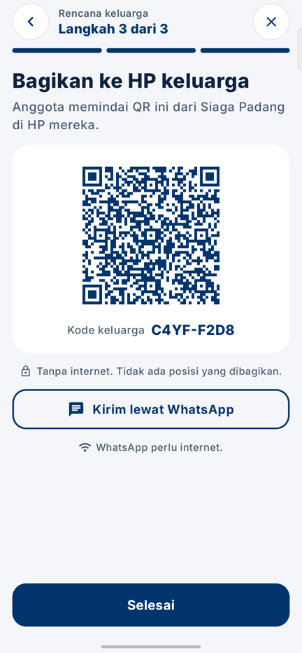


B9 Kode keluarga dan privasi
Kode keluarga tidak dikirim
Ponsel membuat penanda 8 karakter dengan SHA-256; server menyimpan ringkasan HMAC dengan kunci rahasia.
Posisi tidak dilacak
Rencana keluarga tidak memuat posisi anggota; kabar keluarga hanya nama, tempat, dan jam tiba.
Berbagi tanpa internet
Rencana dan kode keluarga dibagikan lewat kode QR untuk dipindai ponsel anggota lain.
Kabar berlaku 24 jam
Kabar dikirim otomatis saat tiba, tidak dikirim dalam mode latihan; disimpan bila belum ada jaringan.
L 6.3, Tabel 3.1, Gambar 7.4.

Slide 45




B10 Keamanan dan keaslian pembaruan data
Persetujuan BPBD
Pemeriksaan di server
BPBD menyetujui ringkasan perubahan sebelum paket diterbitkan.
Checksum, struktur tabel, dan jumlah data diperiksa sebelum versi baru aktif.
Pemeriksaan di ponsel
Gagal aman
Ukuran, susunan data, dan SHA-256 harus sesuai nilai acuan paket.
Paket yang tidak sesuai ditolak; ponsel tetap memakai data lama.
Checksum mendeteksi perubahan atau kerusakan berkas; kesesuaian isi dengan kondisi wilayah tetap memerlukan pemeriksaan BPBD.
L 2.4, Tabel 2.2.

Slide 46
B11 Kewenangan dan peringatan palsu
Fungsi | Yang dilakukan aplikasi dan batasnya
Navigasi setelah gempa | Memberi arah dari posisi pengguna sebagai pelengkap peringatan resmi BMKG
Membuka layar evakuasi | Dibuka pengguna atau oleh peringatan resmi; sensor getaran tidak dipakai untuk menyimpulkan gempa
Tujuan evakuasi resmi | TES dan TEA dari BPBD dan kesepakatan warga, sumber ditampilkan; penetapan tetap kewenangan BPBD
Kondisi lapangan | Rambu dan arahan petugas didahulukan bila berbeda dari data
Status posisi | Zona merah atau hijau menurut peta BPBD, bukan jaminan aman
Akhir peringatan | Hanya meneruskan kabar BMKG atau BPBD; keputusan kembali oleh pemerintah daerah
L 3.3, 3.5, Tabel 3.1.

Slide 47
B12 Asumsi operasional
Aplikasi dan paket data wilayah sudah terpasang sebelum kejadian
Izin lokasi diberikan dan GPS dapat memperoleh posisi
Ponsel menyala dan dayanya memadai
Pengguna memahami panah, simbol, atau teks singkat
Daya tampung mengikuti versi data, bukan sisa ruang saat kejadian
Peta dasar ikut terpasang; jalur tetap tergambar walau peta dasar tidak ada
Arah hadap dari kompas; saat berjalan, arah gerak GPS dipakai bila lebih andal
Karena itu
Mode latihan dan sosialisasi bersama BPBD agar aplikasi dikenal sebelum darurat
Widget membuka arahan dengan satu sentuhan
Aplikasi dipakai tanpa membuat akun
L 3.6, 2.4.

Slide 48





B13 Validitas uji pengguna
Tugas yang sama
"Bayangkan gempa terasa lebih dari 30 detik. Sinyal HP tidak ada. Cari arah evakuasi, tunjuk, katakan Sudah."
Dinilai dari rekaman
Waktu dihitung dari akhir instruksi sampai peserta menunjuk; hanya rekaman yang jelas dipakai.
Bias dikendalikan
Waktu kelompok UNP tidak dihitung karena peserta bisa mendengar jawaban sebelumnya.
Tidak dibandingkan langsung
Peta cetak dipakai lebih dulu dan lokasinya berbeda, jadi durasi keduanya dilaporkan terpisah.
Langkah berikutnya
Evaluasi desain akhir dengan peserta lebih beragam, termasuk lansia dan penyandang disabilitas.
L 6.6.2; kriteria Tabel 4.3: ≥ 90% peserta mengenali tujuan dalam 10 detik.

Slide 49
B14 Konsistensi antarponsel
Ponsel | Android | Prosesor | Median | P95 | Maks.
Infinix X6855 | 16 | Helio G100 Ultimate | 706 | 789 | 884
Samsung Galaxy A15 | 14 | Helio G99 | 454 | 531 | 624
POCO F5 | 15 | Snapdragon 7+ Gen 2 | 354 | 414 | 447
Samsung Galaxy A55 | 16 | Exynos 1480 | 271 | 333 | 351
Infinix GT 20 Pro | 15 | Dimensity 8200 | 240 | 291 | 294
POCO F7 | 16 | Snapdragon SM8735 | 222 | 267 | 269
Xiaomi 15 | 16 | Snapdragon 8 Elite | 152 | 209 | 225
Waktu dalam milidetik sejak koordinat diterima. Pada 20 koordinat yang sama, simpul awal, zona, tujuan, jenis tujuan, dan waktu tempuh identik di semua ponsel; selisih pemrosesan terbesar 675 ms.
L Tabel 6.5, data 2026.10.16, versi debug.

Slide 50




B15 Aksesibilitas dan kelompok rentan
Kontras warna
Huruf besar
Pembaca layar
53 pasangan teks dan latar memenuhi WCAG 2.1 setelah satu warna diperbaiki.
Pada huruf 200%, layar evakuasi membatasi 150% agar tombol utama tetap terlihat.
Label TalkBack dibacakan sebagai kalimat, misalnya "Sisa waktu 19 menit 55 detik".
Laju mobilitas terbatas
Area sentuh
Uji berikutnya
Waktu tempuh memakai 0,894 m/s agar perkiraan tetap aman untuk yang berjalan lambat.
Tombol utama minimal 48 dp.
Pelibatan lansia dan penyandang disabilitas dalam uji desain akhir.
L 5.9, Tabel 5.3, Tabel 6.5, 6.8.

Slide 51
B16 Kebutuhan perangkat
Komponen | Spesifikasi
Sistem operasi | Android 6.0 (API 23) ke atas; diuji pada Android 14, 15, dan 16
Ukuran aplikasi | APK arm64 34,6 MB; APK universal 70,5 MB
Data lokal | Basis data 36,97 MB dan peta dasar 8,1 MB ikut terpasang
Sensor | GPS (Layanan Google Play, cadangan penyedia lokasi Android); vektor rotasi, magnetometer, akselerometer
Jaringan | Tidak diperlukan untuk navigasi; dipakai untuk peringatan, laporan, dan pembaruan
Pengingat zona | Memerlukan Layanan Google Play (geofence 500 m)
L 3.2, Tabel 6.1, Tabel 6.3, Tabel 6.5.

Slide 52



B17 Mengapa OpenStreetMap
Data terbuka
Lisensi Open Database License dengan atribusi; dapat dipakai dan dibagikan ulang dalam aplikasi luring.
Jaringan pejalan kaki lengkap
Jalan utama 431 km, jalan lingkungan 2.318 km, jalan setapak dan tangga 113 km.
Garis pantai yang sama
Dipakai untuk jarak setiap simpul ke pantai dan aturan arah menjauhi pantai.
Dapat dilengkapi
Jalan kecil dan nama jalan dapat ditambah lewat pemetaan bersama BPBD dan komunitas.
L 3.4, 3.6, 6.1, Gambar 5.4.

Slide 53
B18 Replikasi ke kota pesisir lain
Peta bahaya
Tempat evakuasi
Jaringan jalan
Skrip build
Paket data baru
KRB atau peta evakuasi setempat
Daftar TES, TEA, dan daya tampung
OpenStreetMap wilayah tersebut
Alur pengolahan dan aturan yang sama
Diunduh aplikasi tanpa mengubah kode
Data wilayah disusun sebagai paket yang dapat diganti tanpa mengubah kode atau memasang ulang aplikasi. Penetapan aturan evakuasi setempat tetap dilakukan bersama BPBD daerah tersebut.
L 2.4; M III-E.

Slide 54
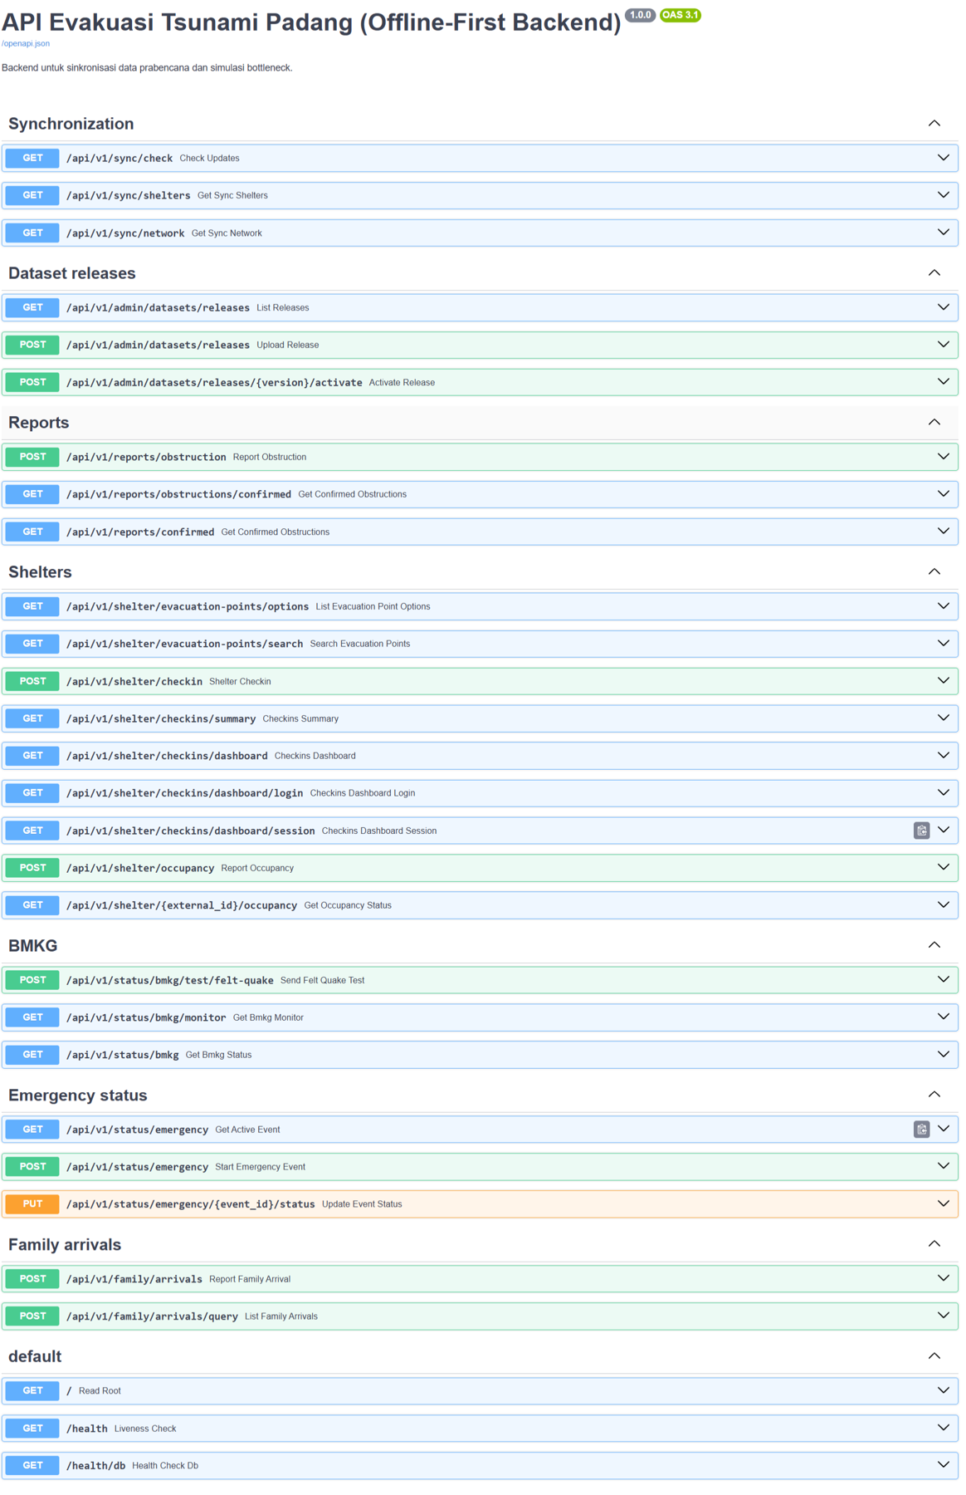
B19 Biaya dan skala server
Navigasi tidak ke server
Jalur, zona, dan tujuan dibaca di ponsel, sehingga lonjakan pengguna tidak menghentikan navigasi.
Server untuk pelengkap
Versi data, daftar tempat, informasi BMKG, lapor selamat, laporan jalan, dan pembaruan.
Batas tunggu singkat
1 detik untuk tersambung, 2 detik untuk menjawab; setelah itu aplikasi tetap memakai data lokal.
Peringatan lewat FCM
Peringatan, info gempa terasa, dan kabar berakhir dikirim melalui Firebase Cloud Messaging.
L 5.4–5.5, 6.4, Gambar 6.1. Layanan /health dan /health/db aktif saat diperiksa 26 Oktober 2026.

Slide 55
B20 Kendala implementasi dan solusinya
Kendala | Penyelesaian
Garis jalur tampak zigzag | Urutan koordinat ruas dibalik mengikuti arah perjalanan
Data penyisihan mengarah ke pantai dan lewat jembatan | Seluruh jalur dihitung ulang dengan aturan BPBD
Notifikasi info gempa dibisukan XOS 16 | Prioritas dinaikkan dan kategori diubah menjadi pesan
Sirene tidak berbunyi (notifikasi kedua dibisukan) | Notifikasi sirene dikirim lebih dulu
Ponsel senyap tidak bergetar | Getaran dipicu langsung lewat fungsi alarm
Status zona berganti-ganti di batas | Berubah setelah bergerak 12 m dan dua pembacaan sama
Tombol terdorong keluar pada huruf terbesar | Pembesaran dibatasi 150% di layar evakuasi
L 6.7, Tabel 6.8.

Slide 56
B21 Bukti kerja dan reproduksibilitas
Artefak | Rujukan
Kode aplikasi dan server | github.com/AkuSukaProject/siagapadang, versi 0.3.1, commit 2b912ce (PR #8, 28 Oktober 2026)
Pembangun basis data | github.com/AkuSukaProject/core-siaga-padang, tag db-2026.10.18, commit a152168
Basis data final | 36.970.496 byte; SHA-256 diawali 173b8010
Uji unit | 531 dari 531 kasus lulus pada commit 2b912ce
Catatan uji | Versi kode, ponsel, tanggal, dan versi data dicatat untuk setiap pengujian
Analisis keterjangkauan | Dapat diulang dengan skrip audit_aturan_final.py beserta hasil per kelurahan
L 4.5, 5.7.4, Tabel 6.2, Tabel 6.5.

Slide 57
B22 Penggunaan kecerdasan artifisial
Dibantu AI (Claude dan Codex)
Dilakukan tim
Penulisan dan pemeriksaan kode
Penyusunan pengujian
Pembahasan rancangan
Penyuntingan draf laporan
Wawancara BPBD dan pengamatan pengguna
Keputusan rancangan dan aturan evakuasi
Pemeriksaan hasil dan pengujian sesuai cakupan
Pernyataan transparansi dan riwayat perubahan
L 4.6; nama alat pendeteksi, tanggal, dan hasilnya di Lampiran III laporan.

Slide 58



B23 Evakuasi vertikal dan data TES
Daftar mengikuti BPBD
Aplikasi tidak menetapkan bangunan baru sebagai tempat evakuasi dan tidak menilai kelayakan gedung dari jumlah lantainya.
Tidak semua TES gedung
24 TES berupa bukit atau lahan terbuka, sehingga aplikasi memakai sebutan "Tempat evakuasi sementara".
Sumber ditampilkan
Rincian TES menunjukkan sumber data, waktu tempuh, dan perbandingan dengan tujuan terpilih.
Data yang masih dilengkapi
17 bangunan daftar BPBD 2019 menunggu koordinat; 14 TES memakai koordinat OpenStreetMap sambil menunggu konfirmasi.
L 5.10, 6.2, Tabel 3.2, Gambar 7.2(c).

